Slide 1
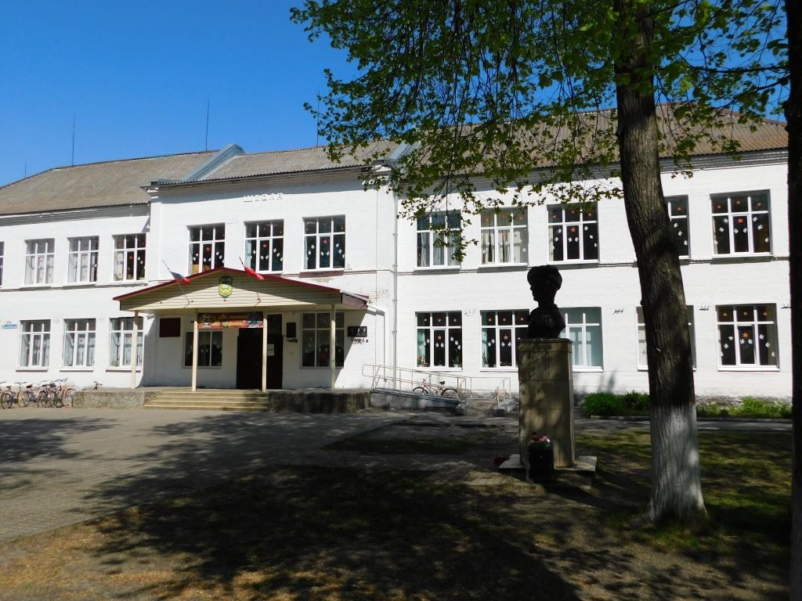
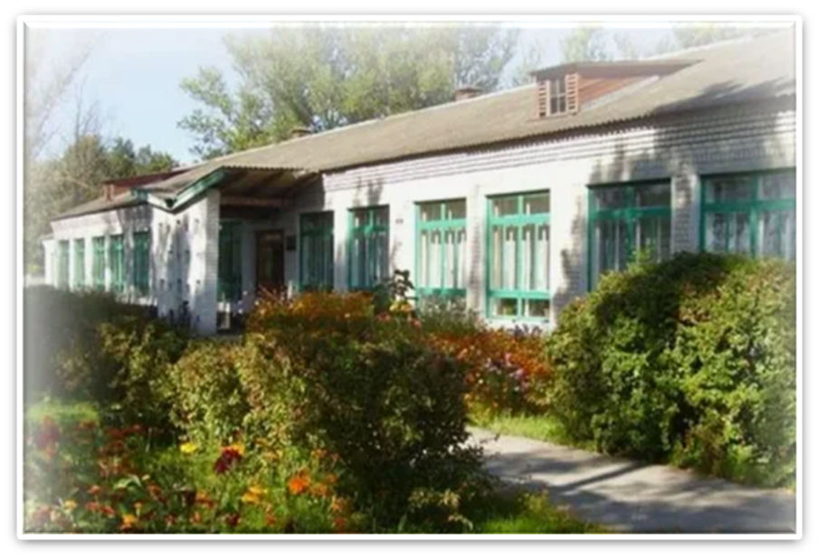
Муниципальное бюджетное образовательное учреждение
Жуковская средняя общеобразовательная школа № 1
имени Героя Советского Союза Бориса Васильевича Белявского
Муниципальное бюджетное образовательное учреждение
Летошницкая средняя общеобразовательная школа
ФОТО школы
«Взаимодействия образовательных организаций
в рамках реализации
Целевой модели наставничества
по форме менторства»

Slide 2
Подготовка условий для запуска программы наставничества
Изучение и систематизация имеющихся материалов по проблеме наставничества
Подготовка нормативной базы реализации целевой модели наставничества
Выбор форм и программ наставничества, исходя из потребностей

Slide 3
Изучение и систематизация имеющихся материалов по проблеме наставничества
Подготовка условий для запуска программы наставничества

Slide 4
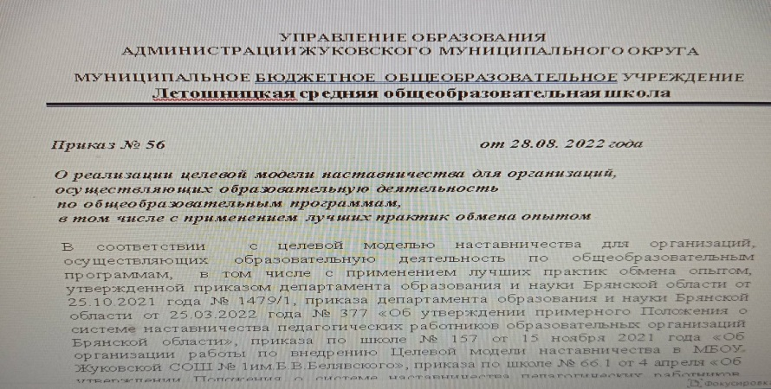
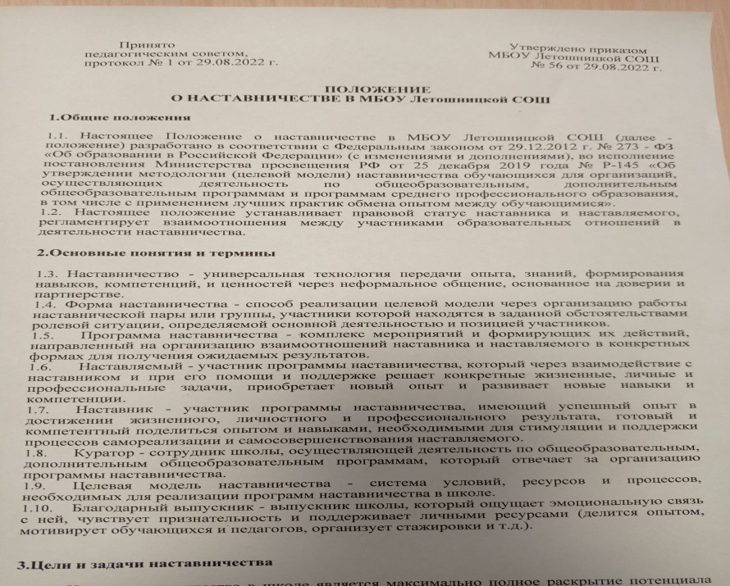
Подготовка нормативной базы реализации целевой модели наставничества
Подготовка условий для запуска программы наставничества

Slide 5
Выбор форм и программ наставничества, исходя из потребностей
Подготовка условий для запуска программы наставничества
Административное совещание по вопросам реализации Целевой модели наставничества по теме «Специфика содержания и особенностей ФГОС нового поколения»
Определение траектории реализации Целевой модели
Организация работы по созданию базы наставников и наставляемых
Обсуждение вопросов обучения наставников

Slide 6
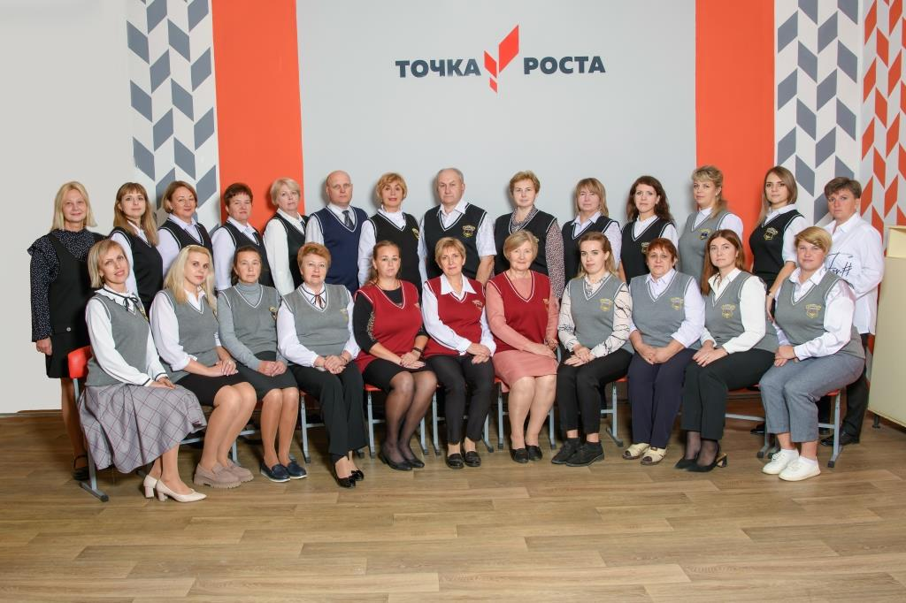
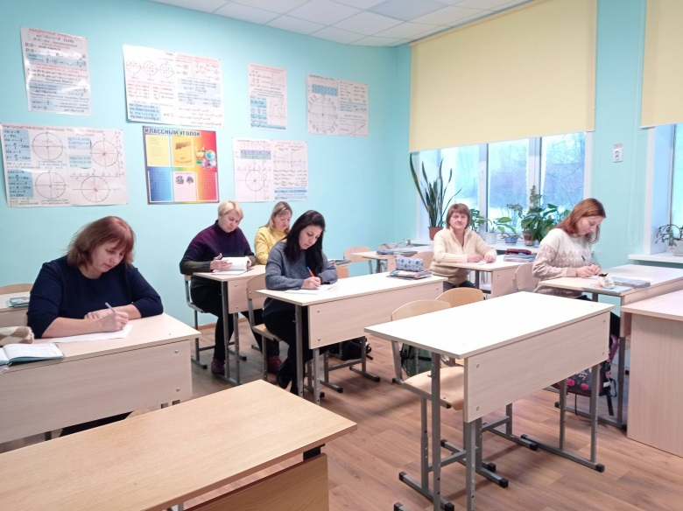
Формирование школьных команд
Проведение анкетирования среди педагогов, администрации, желающих принять участие в программе наставничества.
Сбор согласий на обработку персональных данных от участников направления наставничества.
Сбор дополнительной информации о запросах наставляемых.

Slide 7
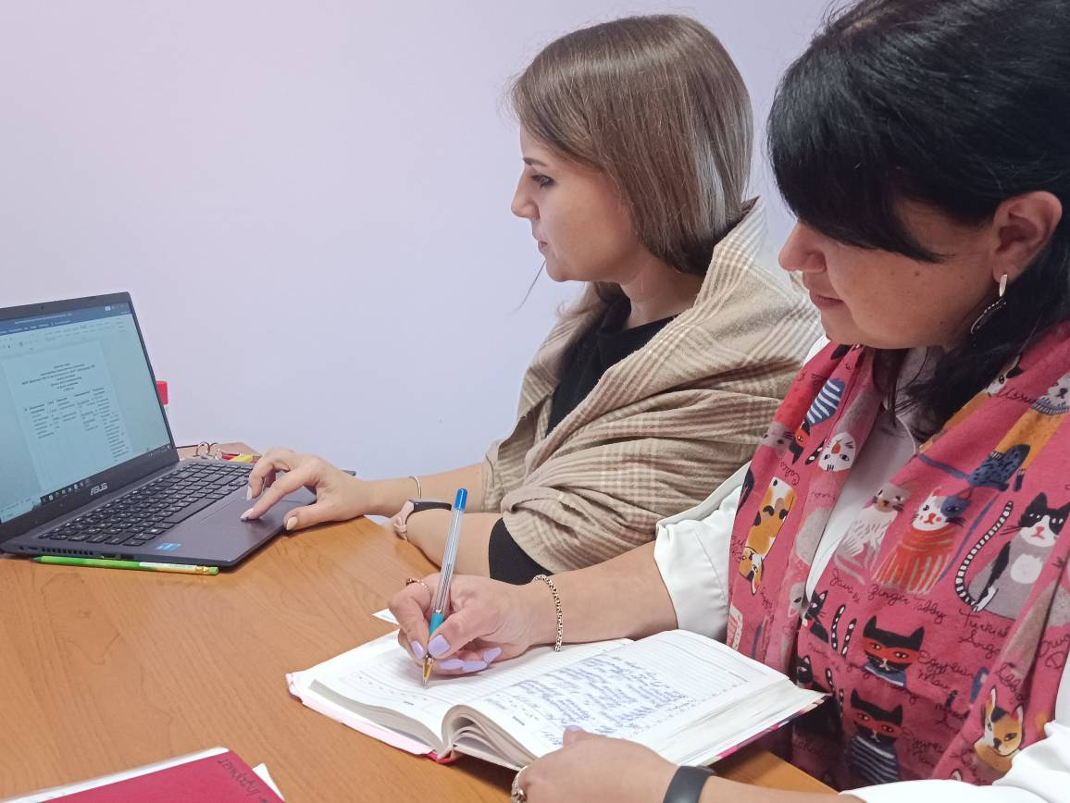
Проведение встречи-планирования рабочего процесса в рамках программы наставничества
Организация работы
Дорожная карта взаимодействия образовательных организаций МБОУ Жуковской СОШ № 1им.Б.В.Белявского и МБОУ Летошницкой СОШ в рамках реализации Целевой модели наставничества по форме менторства в 2023 году

Slide 8
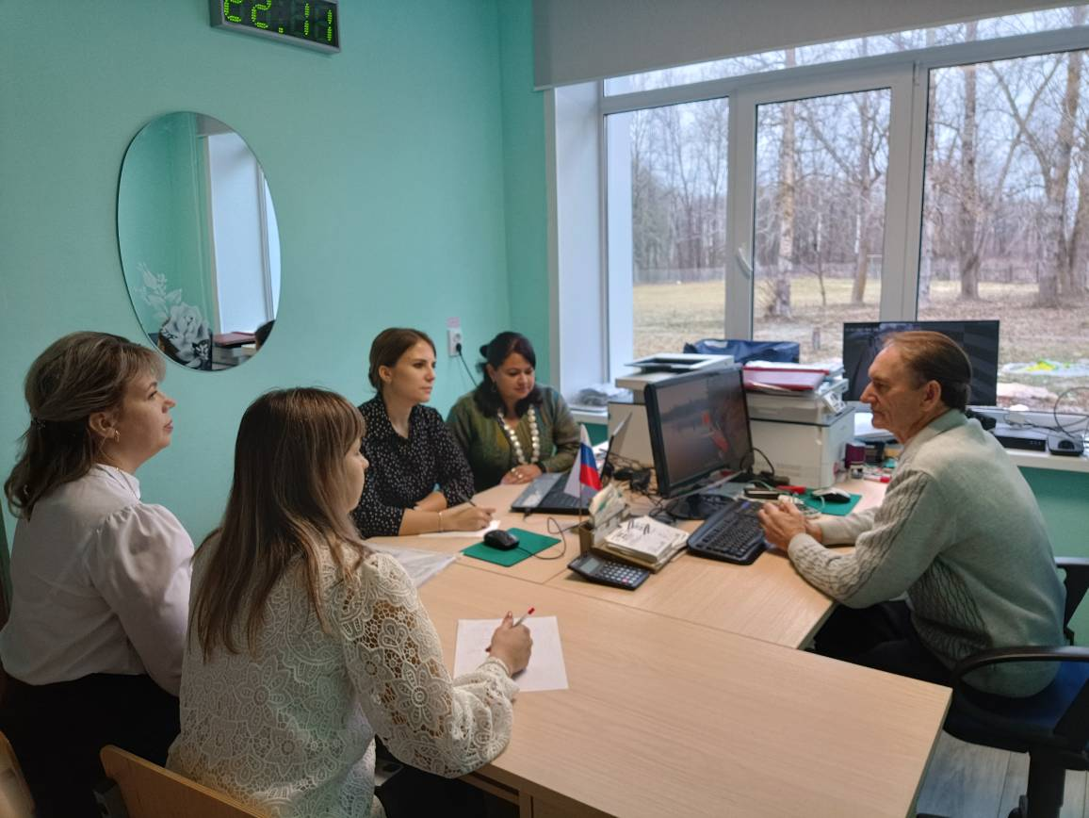
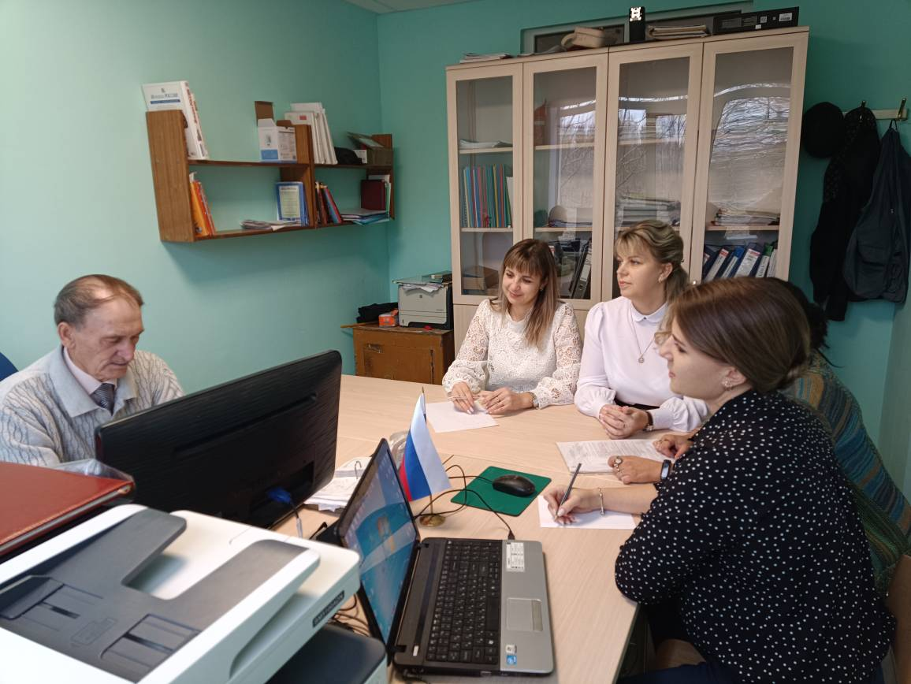
Проведение первой (организационной) встречи
Организация работы
Определение траектории реализации Целевой модели

Slide 9
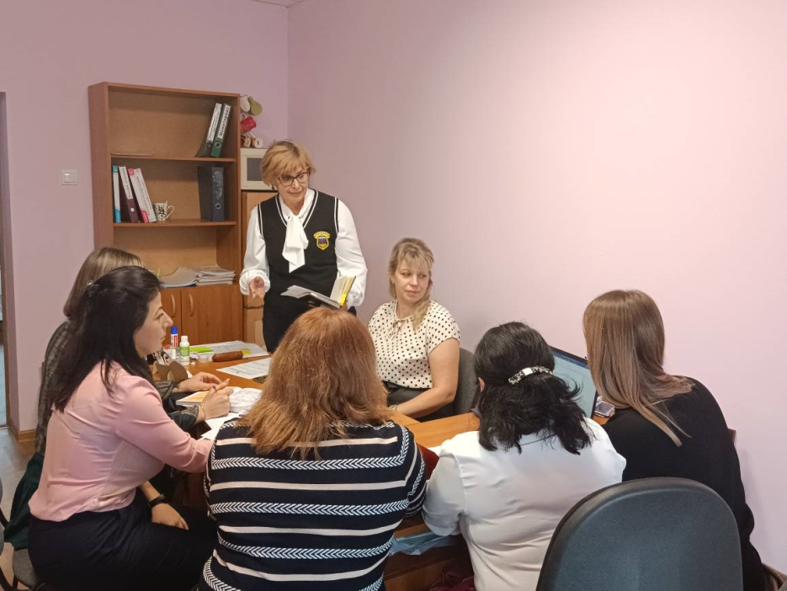
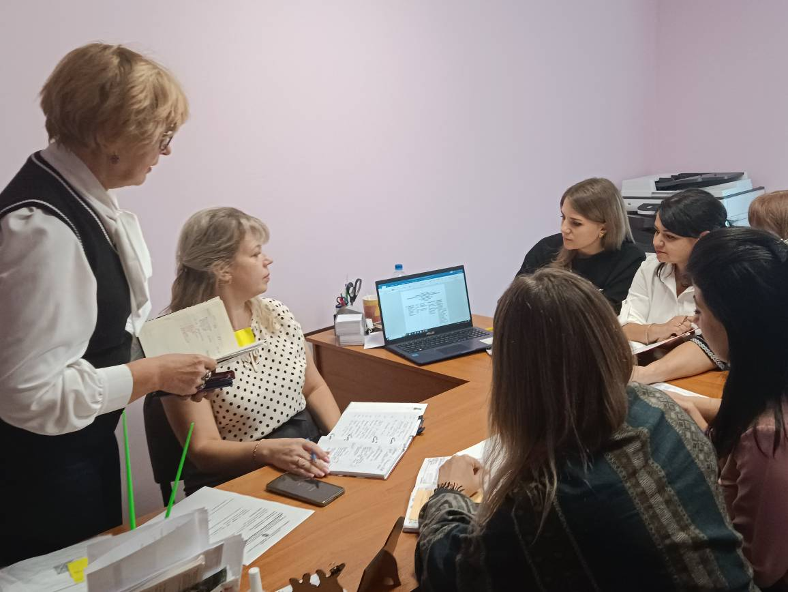
Проведение второй (пробной) встречи
Организация работы
Сформированные школьные команды

Slide 10
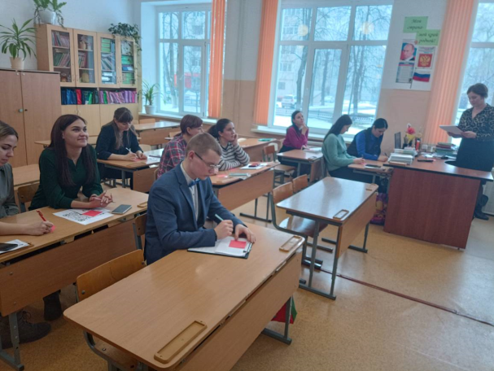
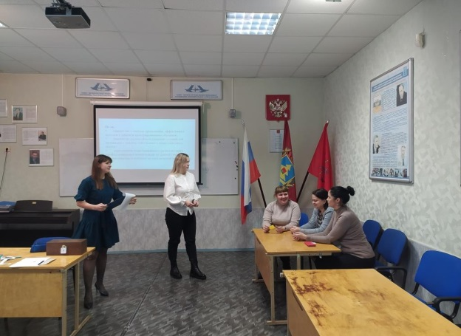
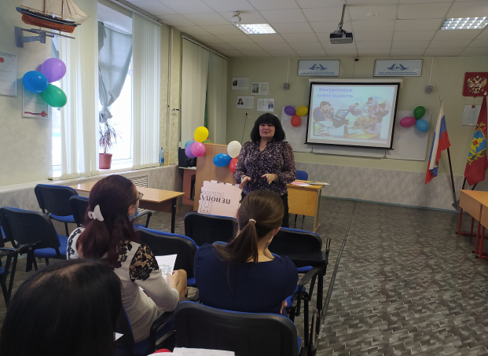
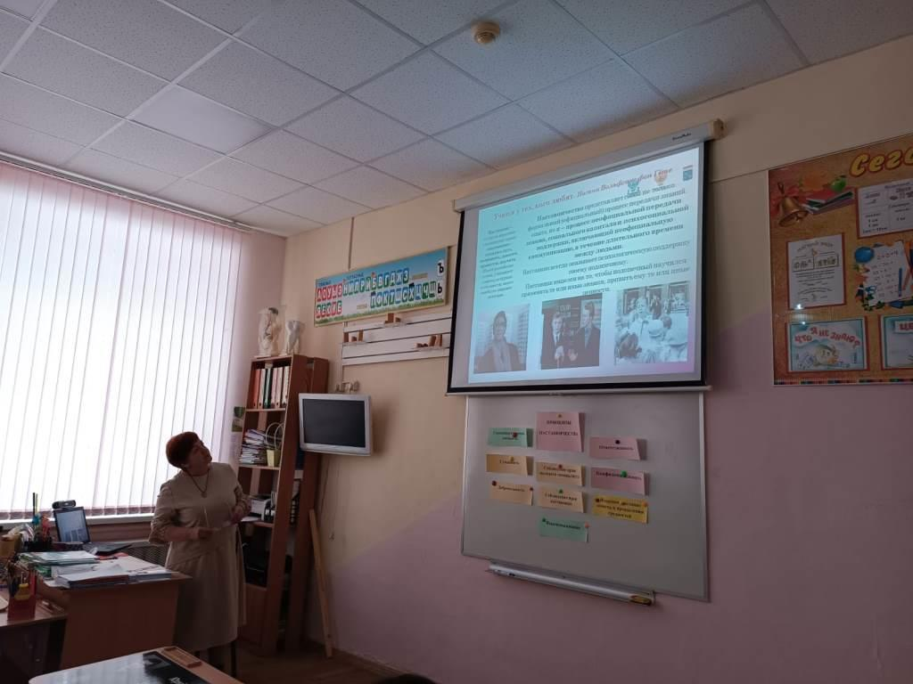
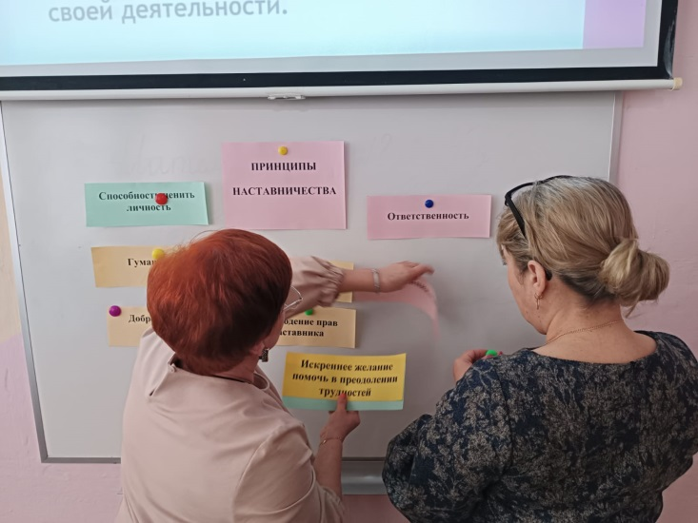
Участие в работе муниципальной инновационной площадки «Система наставничества в образовательном учреждении: эффективные инструменты и технологии»
Организация работы

Slide 11
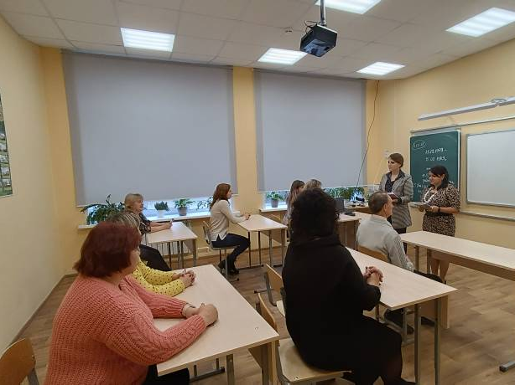
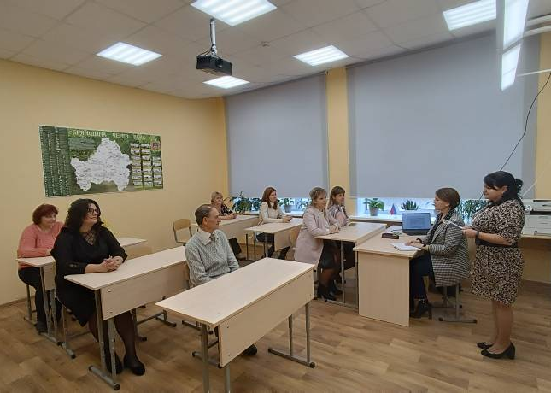
Методический семинар «Специфика содержания и особенностей ФГОС нового поколения»
Организация работы
Повышение уровня методической грамотности педагогических коллектив школ

Slide 12
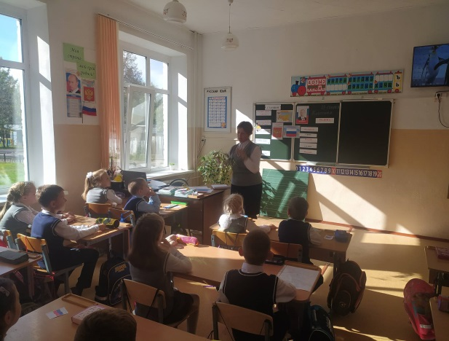
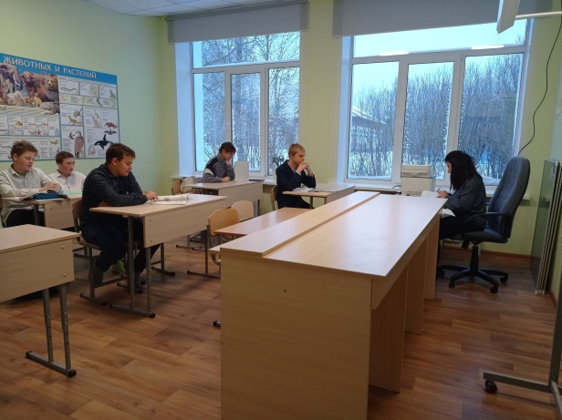
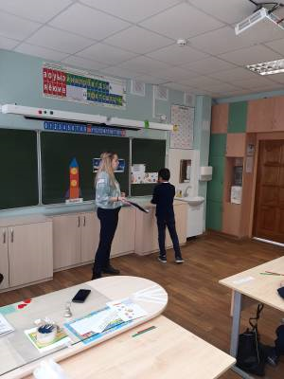
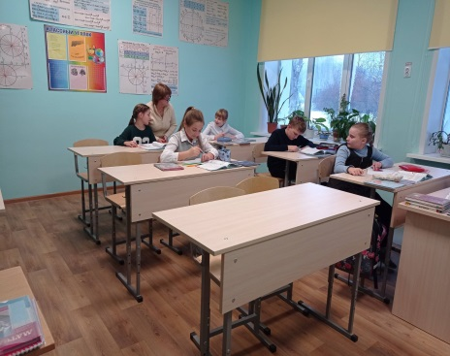
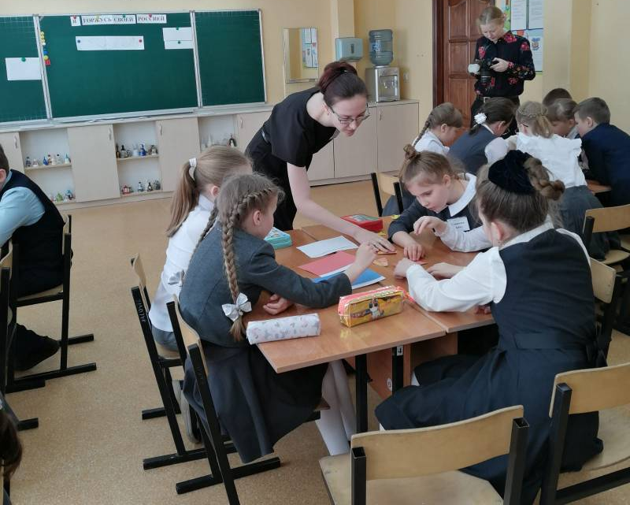
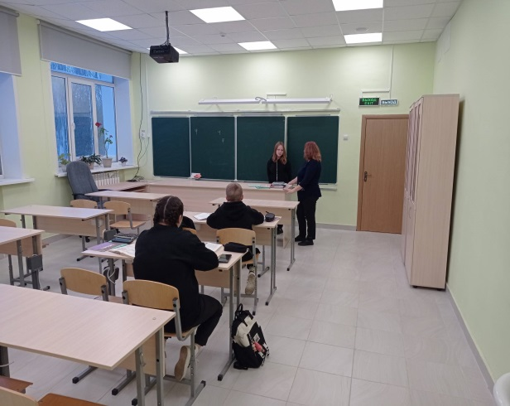
Посещение уроков администрацией школ
Организация работы
Повышение качества состояния учебно-воспитательного процесса; выявление уровня организационно-управленческого, методического, кадрового, материально-технического, информационного обеспечения введения и реализации ФГОС

Slide 13
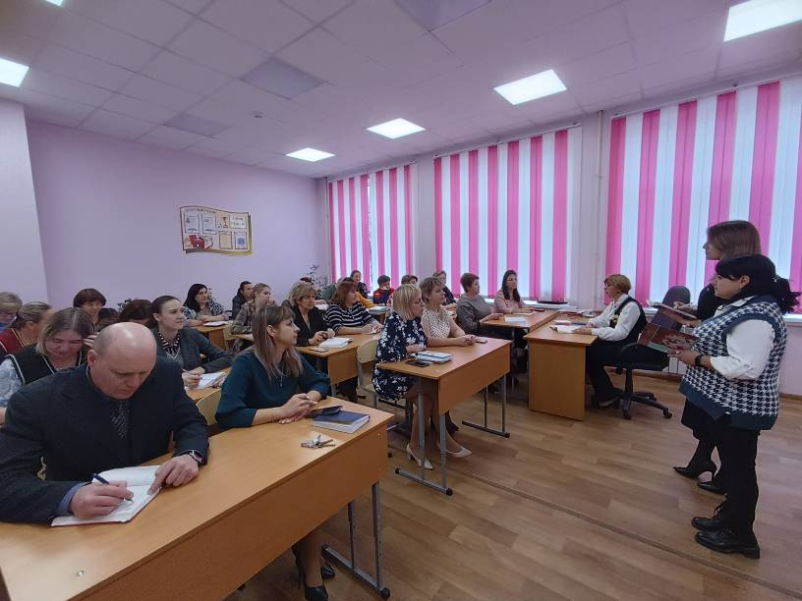
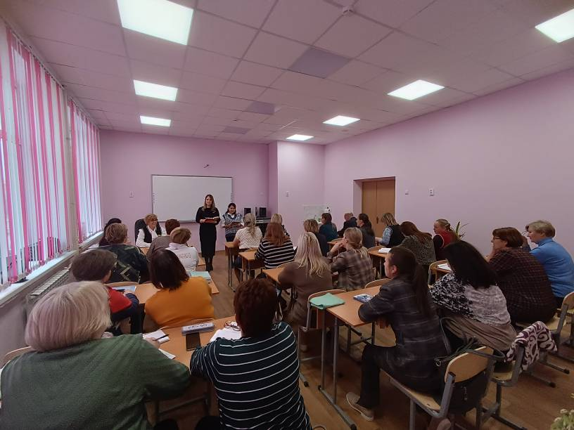
Проведение совместного педагогического совещания по теме «Специфика содержания и особенностей ФГОС нового поколения»
Организация работы
Повышение качества состояния учебно-воспитательного процесса; выявление уровня организационно-управленческого, методического, кадрового, материально-технического, информационного обеспечения введения и реализации ФГОС

Slide 14
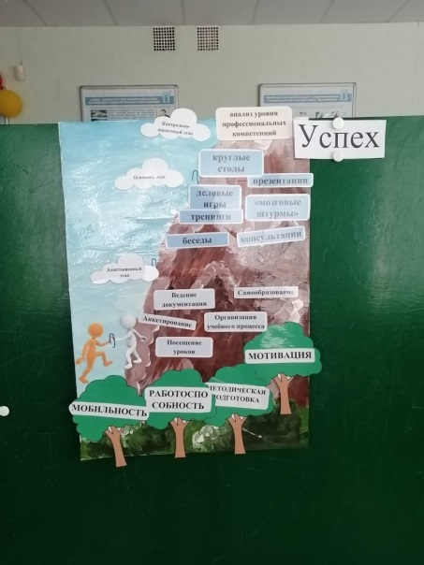
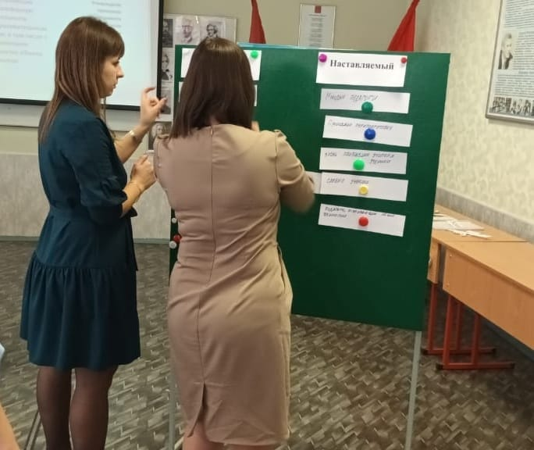
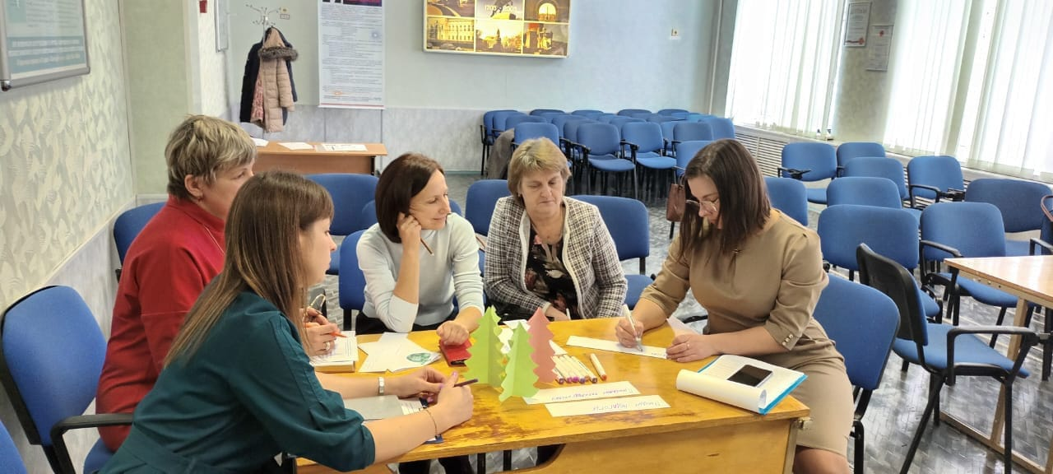
Проведение заключительной встречи
Организация работы
Анализ реализации Дорожной карты взаимодействия образовательных организаций МБОУ Жуковской СОШ № 1им.Б.В.Белявского и МБОУ Летошницкой СОШ в рамках реализации Целевой модели наставничества по форме менторства в 2023 году

Slide 15
Отчет по реализации Дорожной карты
Завершение наставничества
1.Проведение мониторинга личной удовлетворенности участием в направлении наставничества.
2.Проведение мониторинга качества реализации плана работы (дорожной карты) наставничества.
3.Мониторинг и оценка влияния мероприятий (дорожной карты) на всех участников.

Slide 16
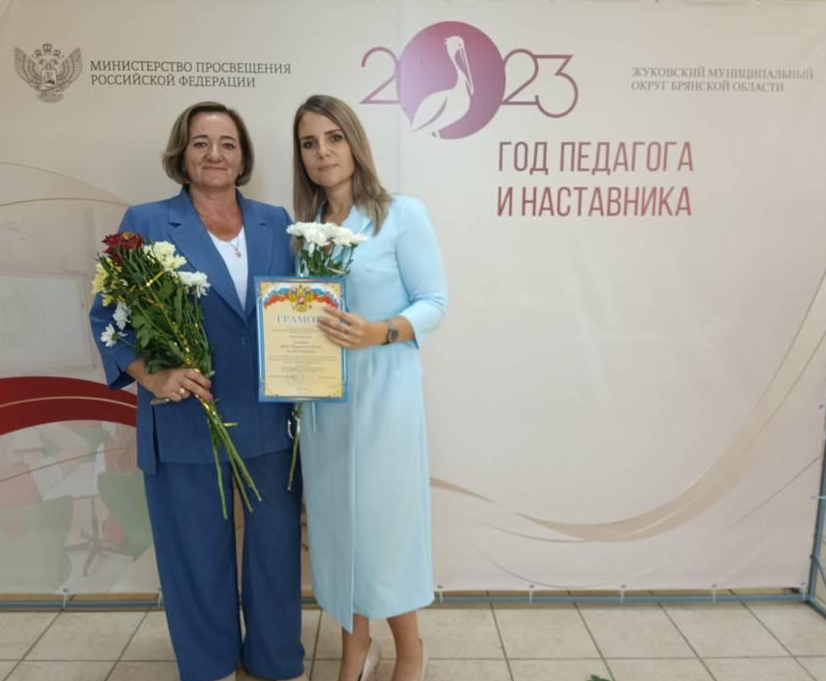
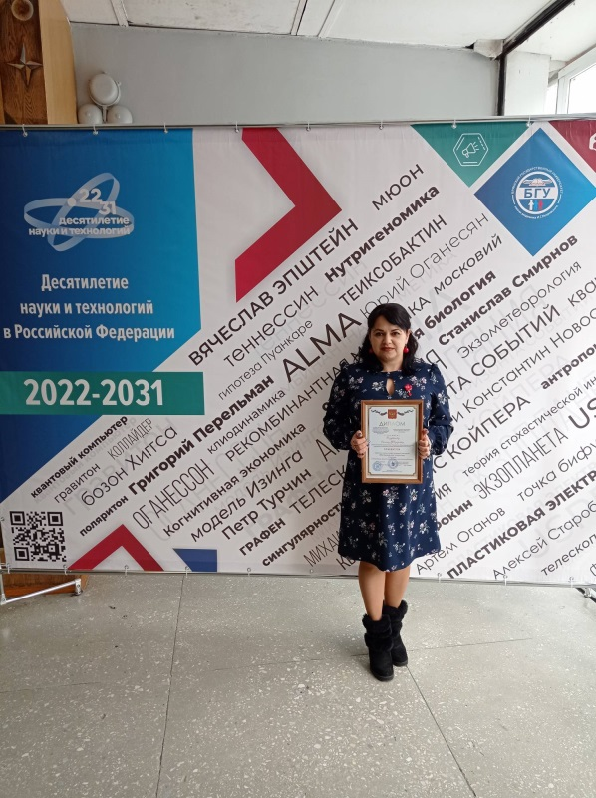
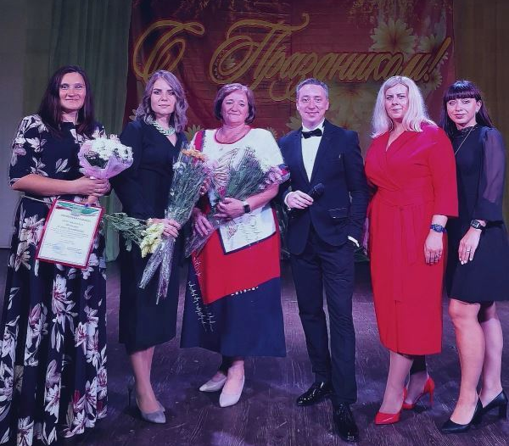
Завершение наставничества
Мотивация и поощрения наставников и наставляемых
1.Издание приказа о поощрении участников наставнической деятельности.
2. Вручение Благодарственных писем партнерам.
3.Издание приказа «О проведении итогового мероприятия в рамках реализации целевой модели наставничества по форме менторства на 2022-2023 уч. г.

Slide 17
Подведение итогов
1. 100% рабочих программ созданы на платформе https://edsoo.ru/konstruktor-rabochih-programm/
2. Разработаны и утверждены ООП.
3. 100% педагогических работников прошли курсы повышения квалификации по теме «Реализация требований обновленных ФГОС НОО, ФГОС ООО и ФГОС СОО в работе учителя».
4.Обобщение опыта АУП школ на муниципальном уровне по теме «Специфика содержания и особенностей ФГОС нового поколения».
5. Коллективы школ – большая дружная команда!

Slide 18
Муниципальное бюджетное образовательное учреждение
Жуковская средняя общеобразовательная школа № 1
имени Героя Советского Союза Бориса Васильевича Белявского
Муниципальное бюджетное образовательное учреждение
Летошницкая средняя общеобразовательная школа
ФОТО школы
«Взаимодействия образовательных организаций
в рамках реализации
Целевой модели наставничества
по форме менторства»
Спасибо за внимание!

